Slide 2
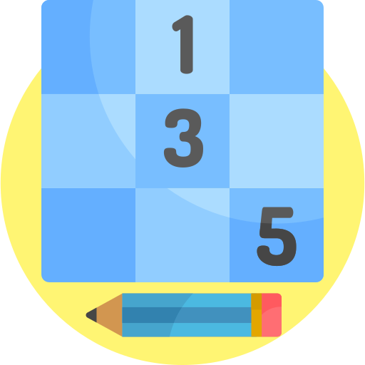
เกมซูโดกุ

Slide 3
เกม Master Sudoku
https://lagged.com/play/2392/
โดยเลือกระดับความยาก Easy
กติกาการเล่นเกม
1. ทุกแถวในนอน ต้องมีตัวเลข 1-9 และต้องไม่ซ้ำกัน
2. ทุกแถวในแนวตั้ง ต้องมีตัวเลข 1-9 และต้องไม่ซ้ำกัน
3. ทุกตารางย่อย 3x3 ต้องมีตัวเลข 1-9 และต้องไม่ซ้ำกัน

Slide 4
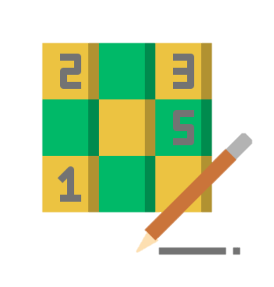
เกม SUDOKU(ซู-โด-กุ)
เป็นเกมปริศนาตัวเลขหรือสัญลักษณ์ที่ผู้เล่นต้องเลือกใส่
สัญลักษณ์ที่ไม่ซ้ำกันทั้งในแถวแนวตั้งและแนวนอน รวมถึงตารางย่อย

Slide 5
การแก้โจทย์ Sudoku
คือ การค่อยๆหาตัวเลขที่เป็นคำตอบที่แน่นอน เติมลงทีละช่อง
แล้วใช้ตัวเลขนั้นเป็นเบาะแสในการหาคำตอบในช่องอื่นๆต่อไป
จนได้คำตอบครบการเล่นเกม ซูโดกุ

Slide 6
วิธีการแก้ปัญหา
3
1.การคิดเชิงนามธรรม
สัญลักษณ์ที่ไม่ซ้ำกันในแต่ละแถว
แนวตั้งและแนวนอน คือ
การพิจารณาปัญหาเงื่อนไข(ตรรกะ)
ที่ใช้ในการแก้ปัญหาการวาง
สัญลักษณ์ในแต่ละแถวแนวนอน
และแนวตั้งที่ไม่ซ้ำกัน
2.การแยกส่วนประกอบปัญหา
แยกแต่ละแถวแนวตั้งและแนวนอน
เพื่อแก้ปัญหาโจทย์ทีละส่วน
3.การหารูปแบบของปัญหา
กำหนดหมายเลขแถว
ทั้งแนวตั้งและแนวนอน

Slide 7
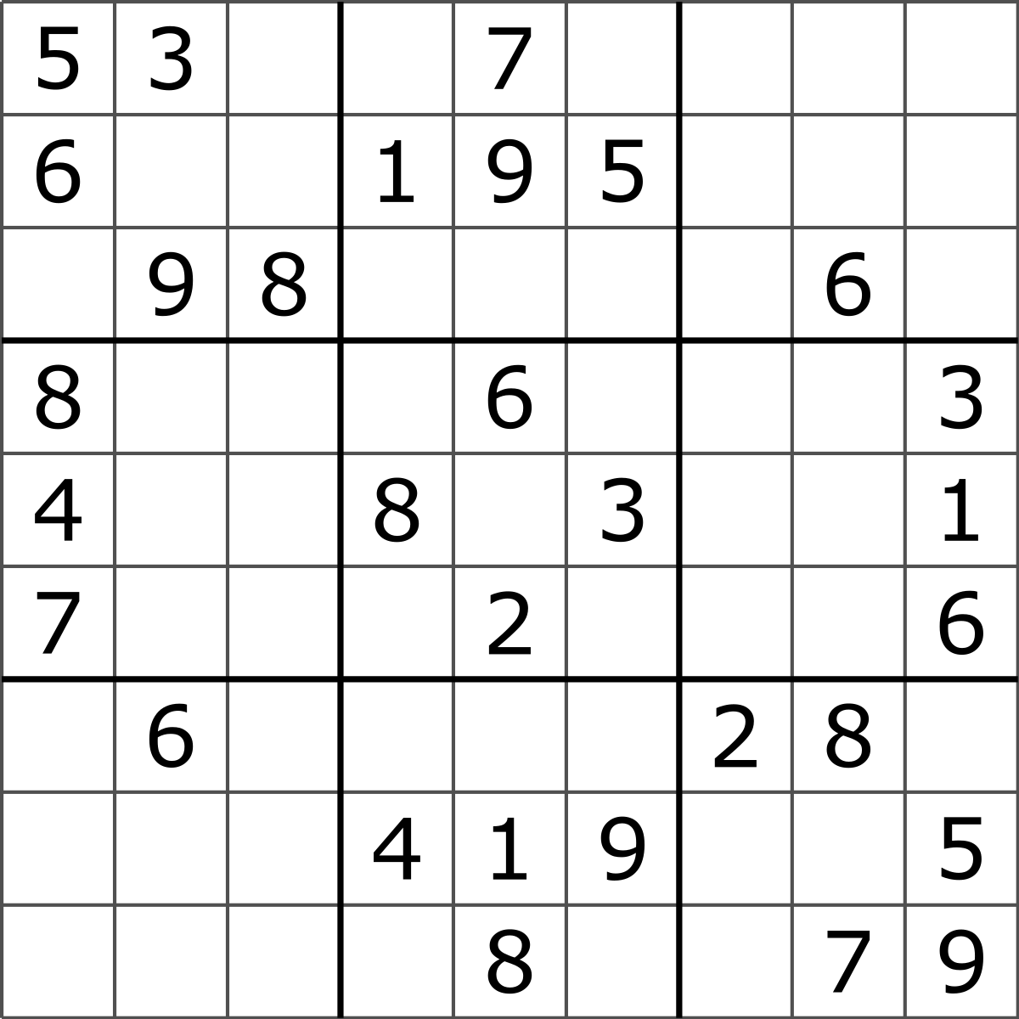
มาช่วยกันออกแบบเกมโซโดกุ
โดยกำหนดให้มีตาราง 9 ตาราง
และทุกตารางย่อยมีพื้นที่ 3×3

Slide 8
ประโยชน์ของ เกม ซู โด กุ
เป็นเกมที่เล่นได้ทุกวัยตั้งแต่เด็กจนถึงผู้ใหญ่
เพราะมีการแบ่งระดับความยาก-ง่าย
1
2
ฝึกการสังเกต การใช้สายตา
3
ฝึกสมาธิ
4
ฝึกการคิดเชิงนามธรรม
5
ฝึกการแยกส่วนประกอบปัญหา
6
ฝึกการหารูปแบบของปัญหา

